Slide 1
補全行為與開發者生產力之間的關係
GitHub Copilot 補全行為 vs 生產力研究
報告者：陳冠閔
日期：2025/12/09

Slide 2
研究背景與動機
-隨著AI技術的快速發展，像是GitHub Copilot這類AI輔助程式設計工具逐漸成為開發者的常用幫手。
-雖然有人認為這些工具能提升開發效率，但實證研究較少。本報告旨在了解AI工具（特別是Copilot）對開發者 Productivity（生產力）的實際影響。

Slide 3
研究問題
1. 哪些補全提升生產力？
2. 補全數量是否有用？
3. 哪些族群受益？
4. 情境是否影響接受程度？

Slide 4
研究方法概述
- IDE 數據+ 個人體驗問卷
- 指標：shown/accepted/persistence/contribution
- 分析：相關/降維/回歸/時間週期

Slide 5
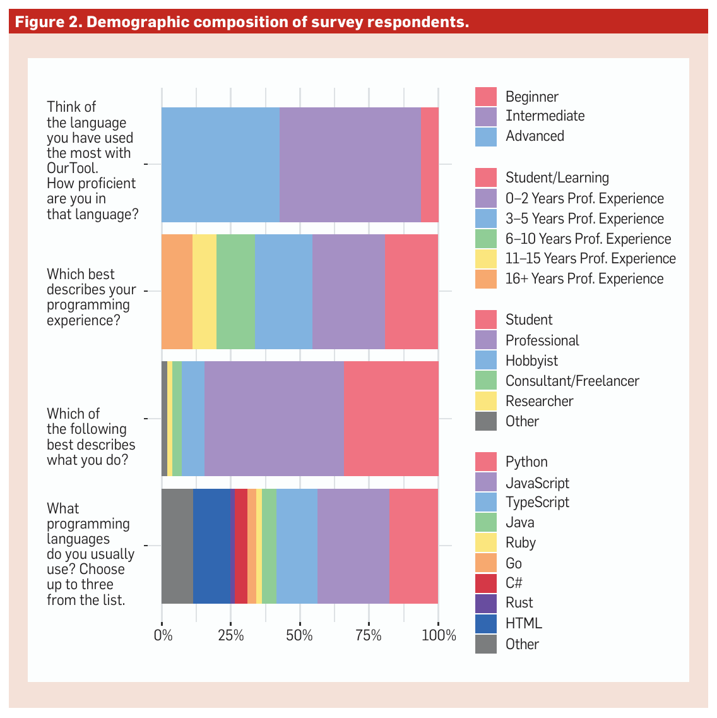
研究對象

Slide 6
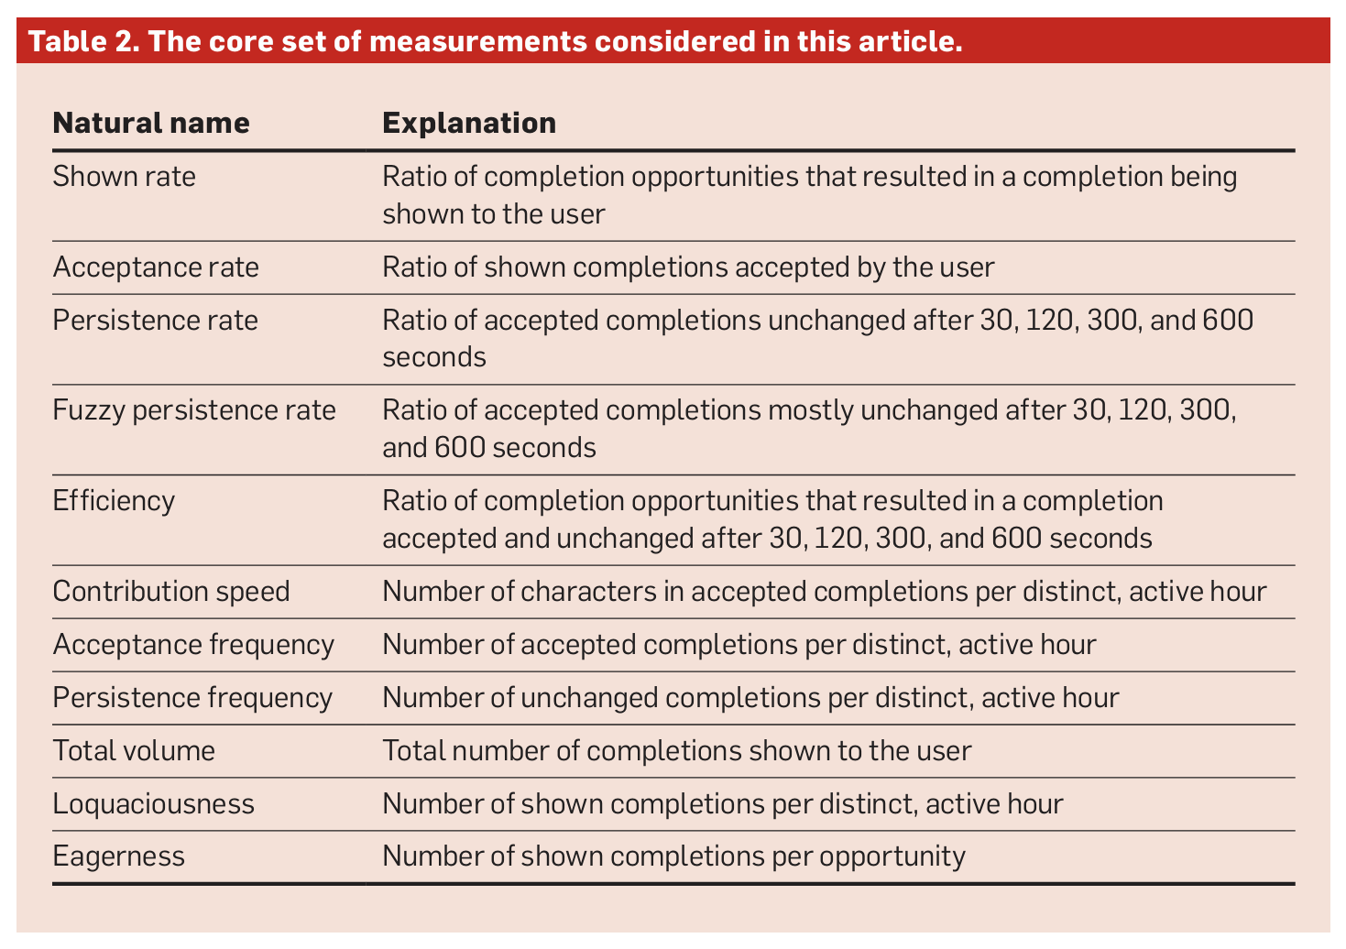
行為指標

Slide 7
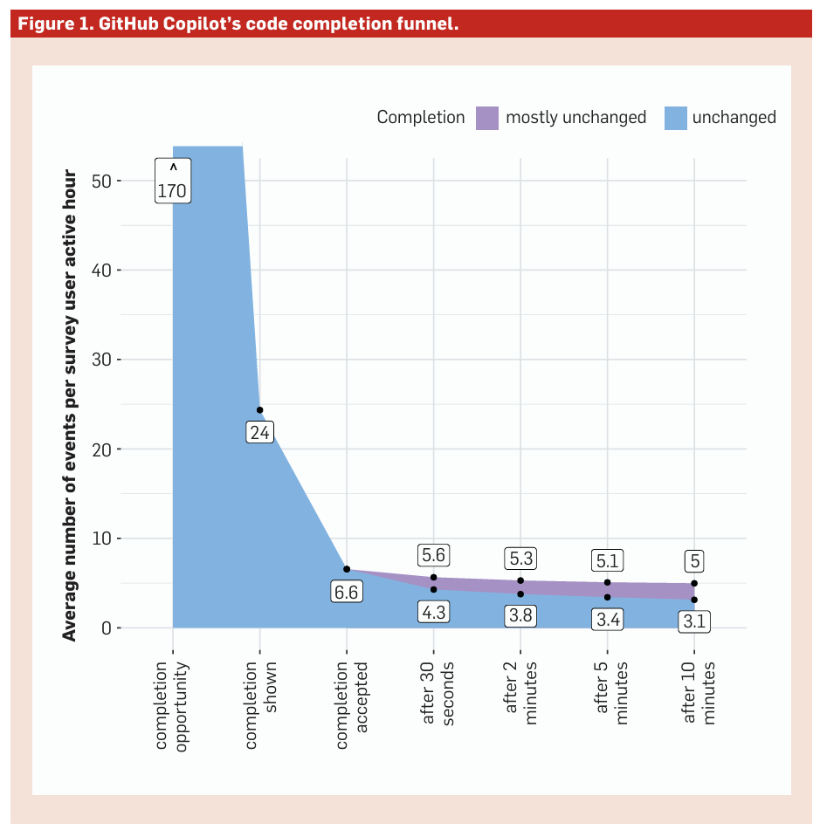
程式碼補全流程階梯

Slide 8
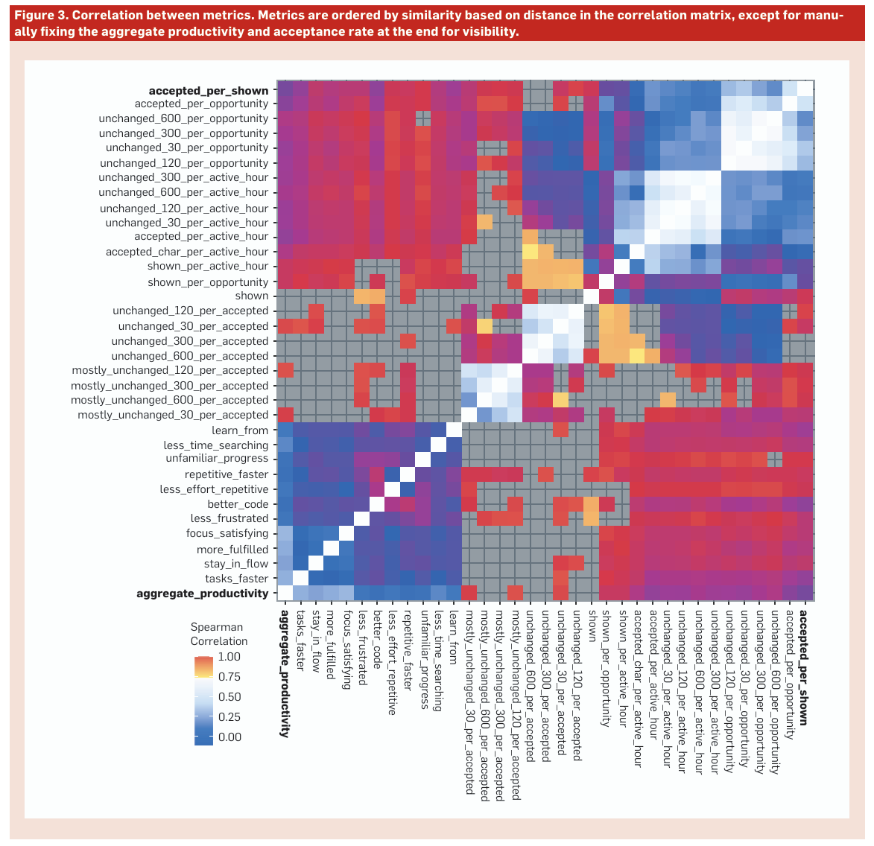
相關矩陣

Slide 9
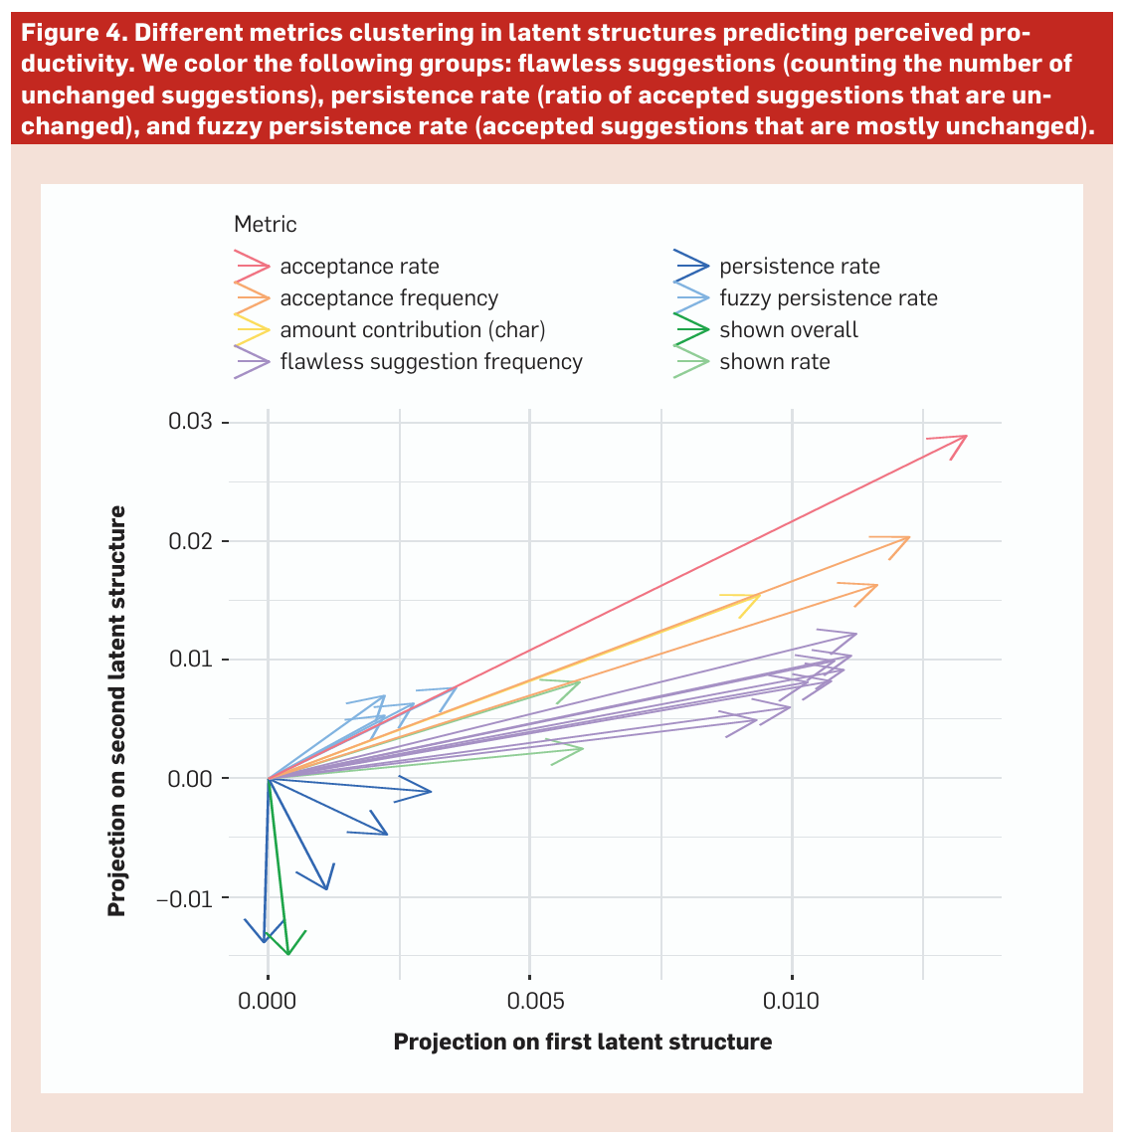
指標降維結果

Slide 10
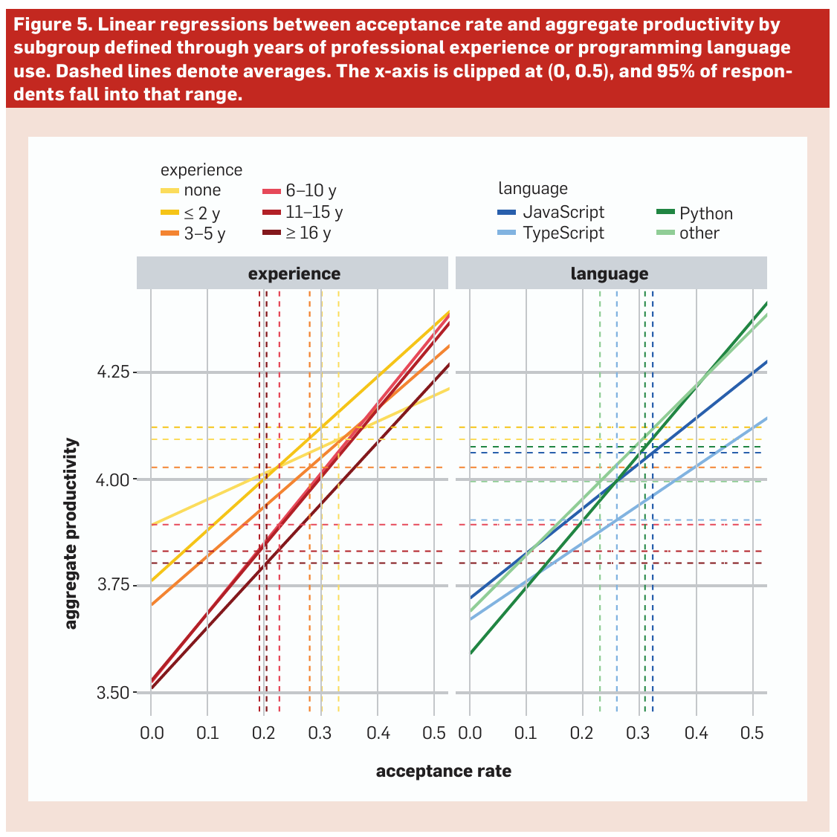
族群差異

Slide 11
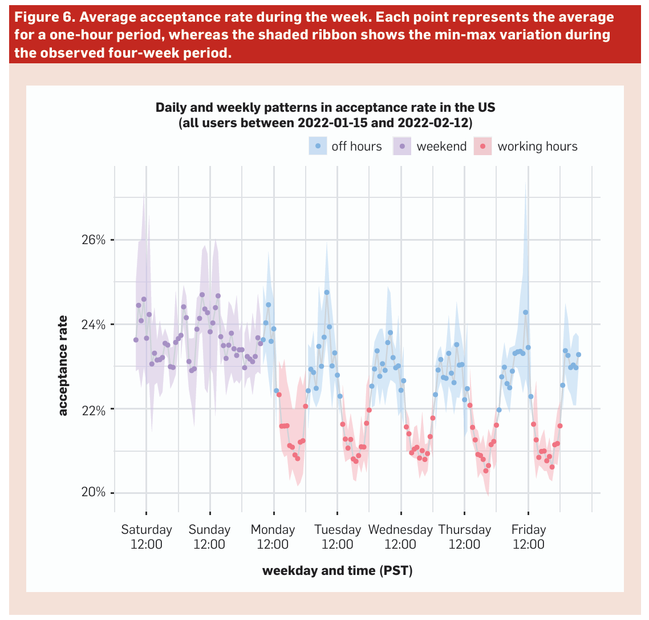
時間週期

Slide 12
討論
1. 品質比數量重要
2. 效果因人而異
3. 情境影響接受度

Slide 13
研究貢獻
首次明確量化「使用行為」與「生產力感受」之間的連結。 → 接受率能預測感知生產力。
證明補全的「品質」比「數量」更重要。 → 持久率不如接受率有預測力。
揭露不同族群、不同時間的使用差異。 → 新手效益大、JS/TS 使用者較高、晚上與週末接受率上升。

Slide 14
結論
AI 補全提升屬小而穩定
被接受並保留的補全最有價值

